Slide 1
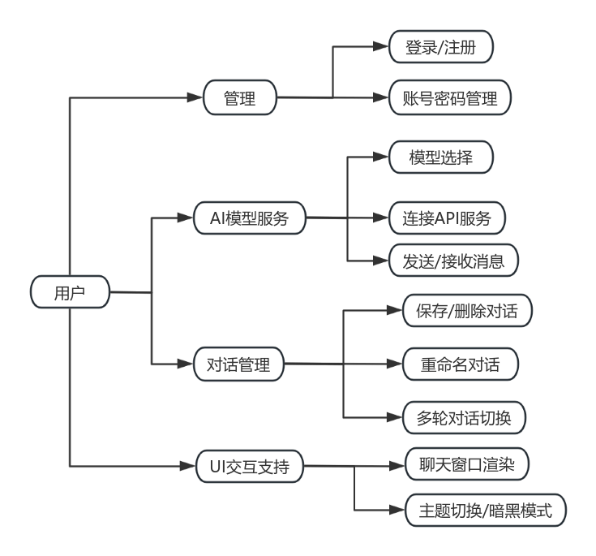
UWE modeling：Functional Model

Slide 2
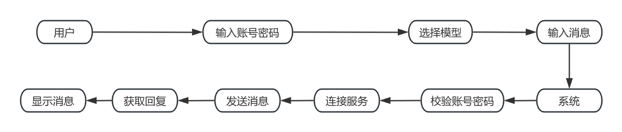
UWE modeling：Functional Model
模型调用活动图：

Slide 3
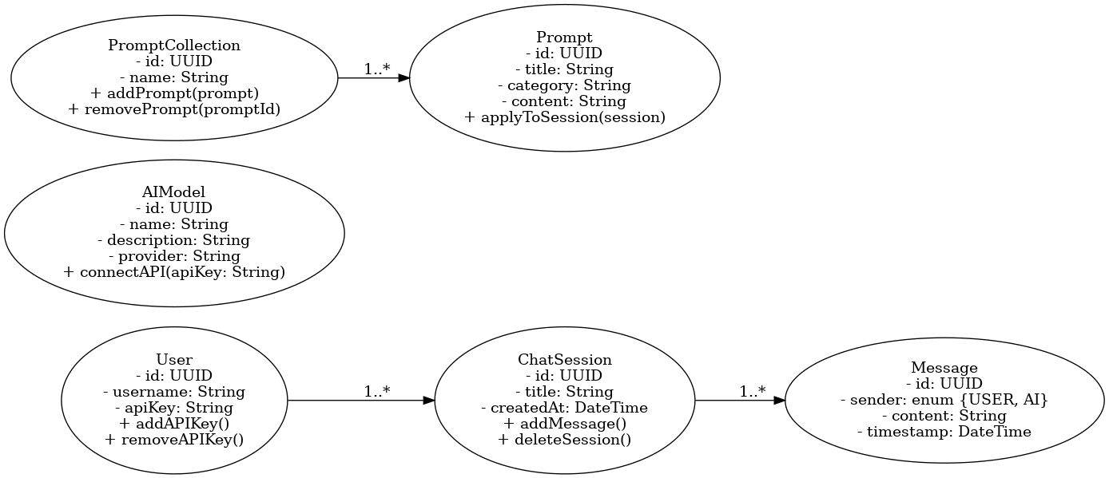
UWE modeling：Content Model

Slide 4
UWE modeling：Routing Model
主要结构：
ModelSelectPage（导航类）：选择AI模型。
KeySetting → AddKey（过程类）：输入并保存账号密码。
ChatPage（导航类）：聊天主界面，支持消息处理。
PromptLibraryPage → SelectPrompt：浏览并选择预设prompt。
ChatHistoryPage：查看和管理历史对话。

Slide 5
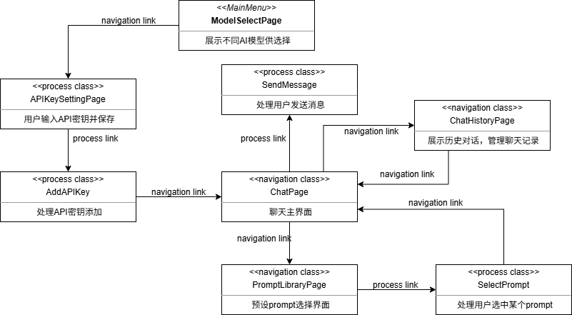
UWE modeling：Routing Model

Slide 6
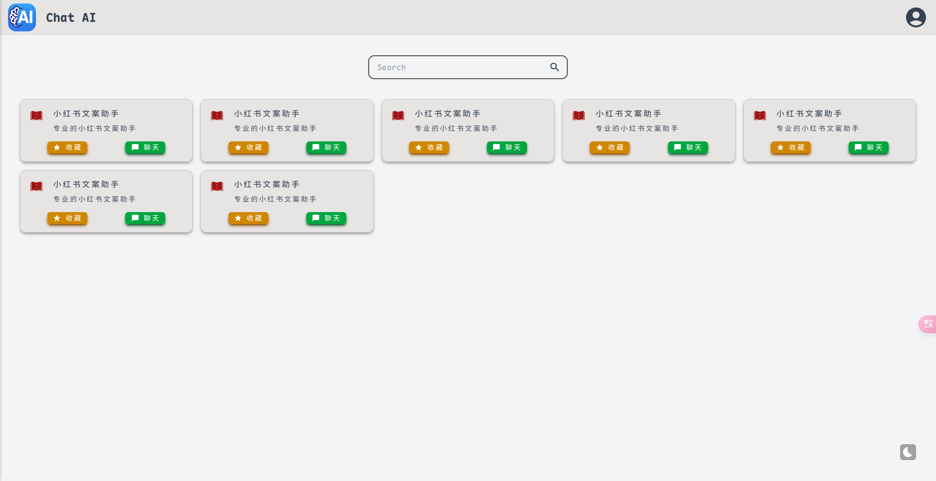
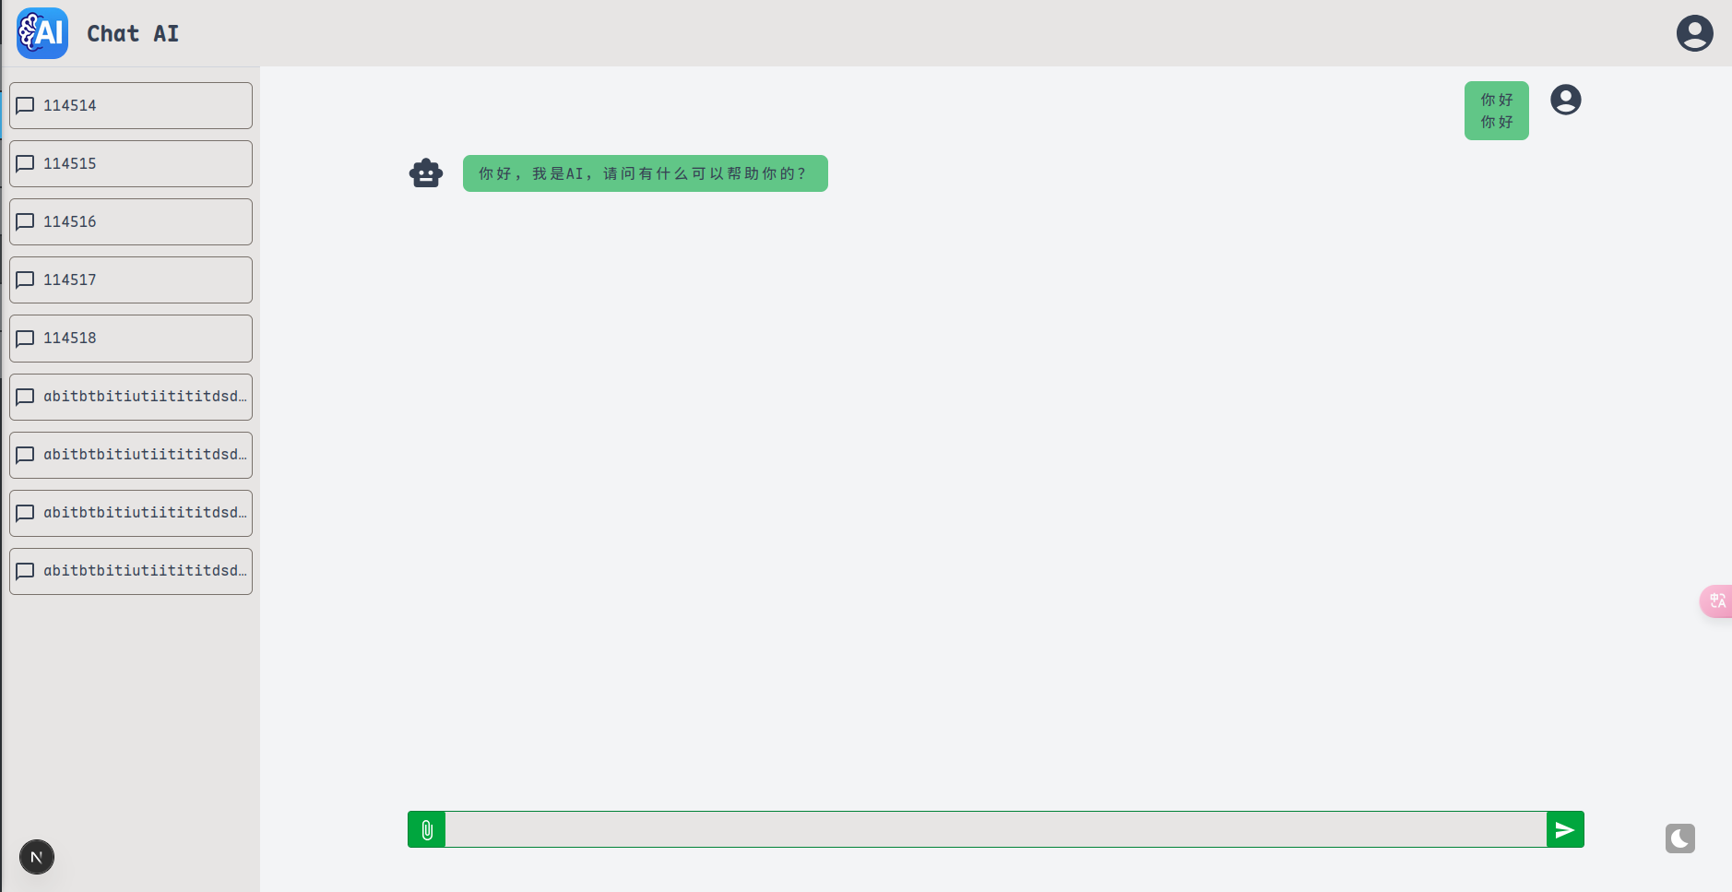
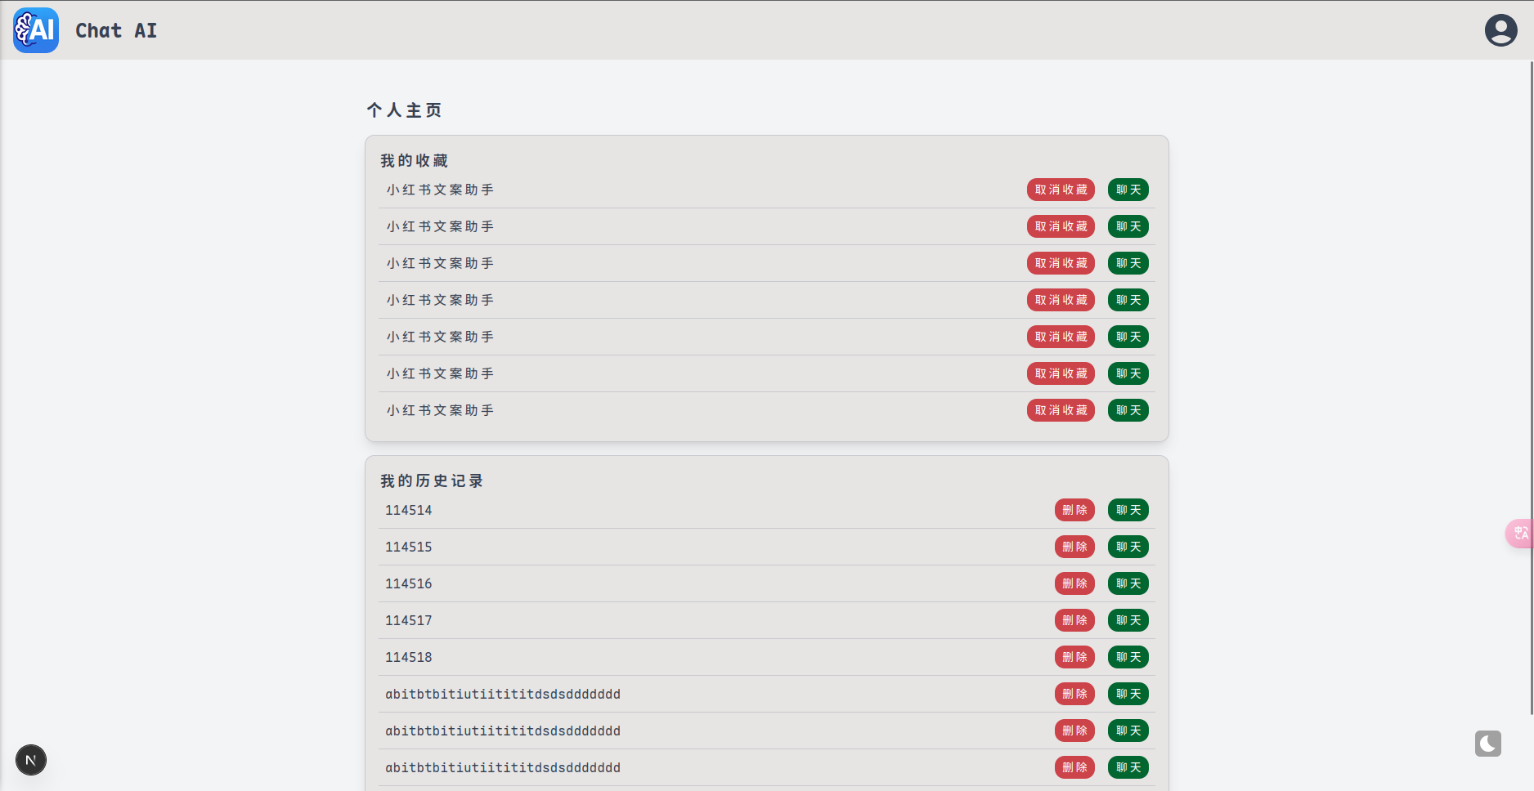
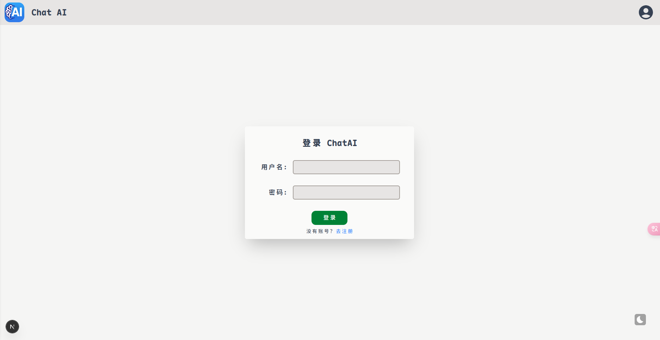
UWE modeling：UI Model

Slide 7
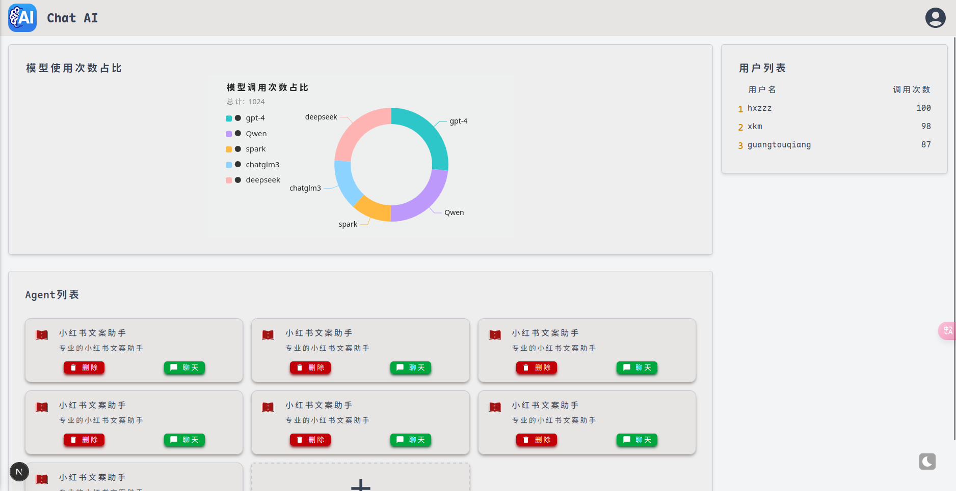

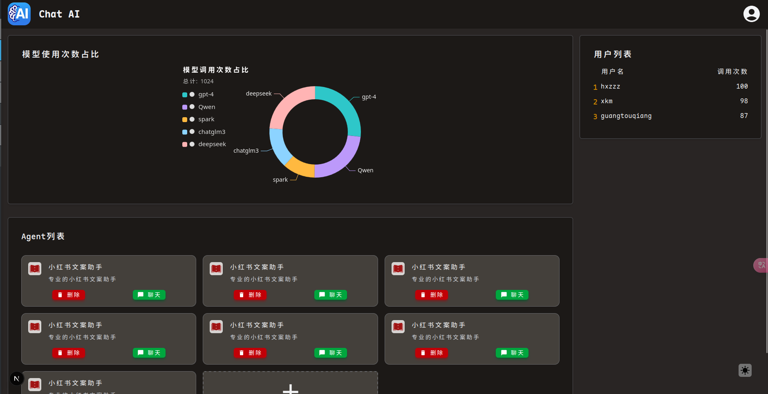
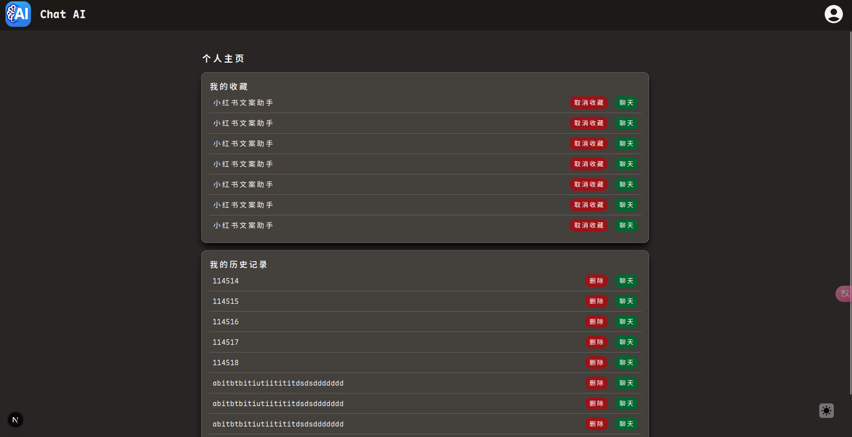
UWE modeling：UI Model

Slide 8
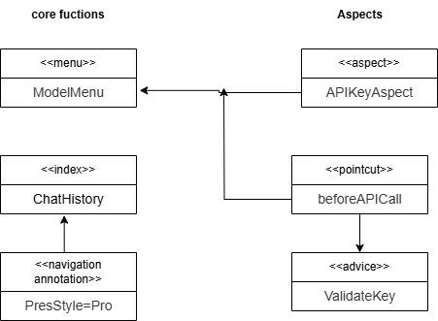
UWE modeling：AOM

